Slide 1
Les ressources documentaires dans l’enseignement de l’écriture au lycée :
un moment spécifique dans la construction des savoirs disciplinaires
Vendredi 21 septembre 2012
Rosine Galluzzo-Dafflon
IUFM des Pays de la Loire (site d’Angers)
Université de Nantes, CREN (EA 2661)

Slide 2
1. Une conception constructiviste de l’écriture en milieu scolaire
« Le constructivisme n'est ni une mode, ni une doctrine. Ce n'est pas non plus, en soi, une démarche pédagogique. C'est une « loi » de l'apprentissage humain, qui dit que tout apprentissage passe par une activité mentale du sujet, une activité de réorganisation du système de schèmes et de connaissances existant. Sans cette activité, invisible mais intense, aucun élément nouveau ne peut être intégré. »
Perrenoud, P. (2003). « Êtes-vous pour ou contre la gravitation universelle ? », Résonances n° 3, p. 7-9.
« L'idée de construction des savoirs par les élèves suppose un modèle de communication complexe, où tout récepteur est également et si­multanément un émetteur. Un modèle surtout où la transmission sociale s'opère via une reconstruction personnelle des savoirs par chacun. […] Sur un fond social sans lequel il serait impossible, l’apprentissage est toujours une conquête personnelle coûteuse qui ne relève en rien de la transmission, mais bien plutôt d'un effort permanent pour mobi­liser les aspirations du sujet en même temps que les ressources du groupe social. »
Astolfi, J.-P. (2003). « Le métier d’enseignant entre deux figures professionnelles », Éducation et formation : nouvelles questions, nouveaux métiers. Paris : ESF, p. 23-52.

Slide 4
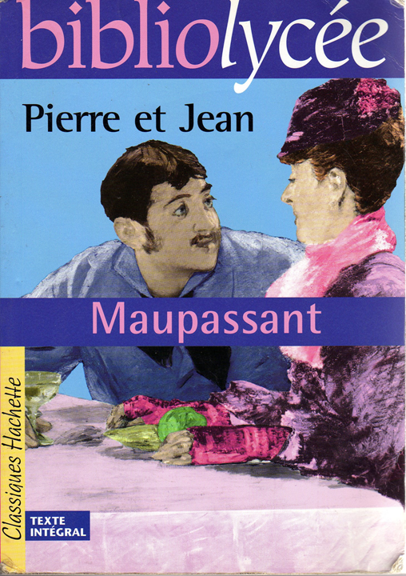
2. Situation 1 : l’étude de Pierre et Jean en classe de seconde (année 2006)
« Le directeur du Gil Blas, qui a lu « Une histoire vraie », publiée en 1885 dans le recueil Contes du jour et de la nuit, propose à Maupassant d’en faire un roman à paraître dans son quotidien. Vous rédigez les premières pages de ce feuilleton ».
Comparaison entre nouvelle et roman
Essor de la presse, modalités de parution des romans et condition de l’écrivain au XIX° siècle
Pratique de la réécriture
Récit support à l’investissement des élèves

Slide 5
Problématique : Comment le discours descriptif contribue-t-il au réalisme du roman au XIX° siècle ?
Processus didactique
Chemin du médiateur (Bruner, 1983)
Chemin de la description et du descripteur
Phase n° 1
Phase n° 2
Phase n° 3
Phase n° 4
Moments d’identification à l’objet
Moments d’identification au sujet
Moments d’identification à l’Autre
Moments d’identification à la Chose
Enrôlement Maintien de l’orientation
Contrôle de la frustration
Réduction des degrés de liberté Signalisation des caractères déterminants Changement de formats
Étayage
Pierre et Jean Problème
Socialisation problématisante
Travail de recherche en médiathèque Modalité contextuelle (1) : fc positionnelle
Plan de la production
Recueil des représentations
Socialisation-débat
Questionnaire sur Pierre et Jean et la Préface Modalités contextuelle (2) : fc R-T et GEL et modalité élocutive
Première version
Corpus de documents écrits et visuels Brouillons d’écrivains
Socialisation critique
Questionnaire sur Pierre et Jean et la Préface Modalités textuelle et figurative
Deuxième version
Lectures croisées des productions écrites de la classe
Socialisation créatrice
Bilan de la séquence : La description réaliste au XIX° siècle
Exposition en médiathèque

Slide 6
3. Situation 2 : Création d’une comédie au lycée
Le cadre institutionnel
Année 2003-2004, lycée polyvalent de la Seine Maritime
Élèves de seconde générale et de première L
La réalisation : quatre phases
  Écriture individuelle et/ou collective de la pièce (6-8 élèves)
  Répétitions en groupe élargi
  Trois représentations à l’espace culturel de la ville
  Bilan de l’expérience

Slide 7
Les conditions du processus de l’écriture
Une appropriation active de l’écriture théâtrale
Expérience
et connaissance de sujets
(Astolfi, 1992)
Écriture collective de scénarios à partir des conclusions de deux heures de module (cours de français)
        Appui sur des représentations se référant surtout à un répertoire classique (crédibilité, persuasion)
        « Déjà là » individuel et collectif, empreint de savoirs scolaires
  Dévolution du problème : comment écrire une comédie ?
        Sélection de thèmes et de personnages en rapport avec le « monde » des lycéens
        Improvisations à partir du vécu personnel et collectif du lycée ( plan de la pièce)

Slide 8
Les conditions du processus de l’écriture (2)
Un brassage de savoirs hétérogènes
Apports littéraires et culturels
Usuels
Culture sociale
Prise en charge individuelle des tableaux
recherches au Centre de Documentation (Cupidon ; réécriture parodique de Roméo et Juliette) ; spectacle théâtral (Une visite inopportune, Copi)
travail ponctuel sur les répliques : utilisation des usuels Le Panneauteur  Le Placard ; discours stéréotypés des Littéraires et des Scientifiques (cratylisme)
étude et parodie du jeu télévisé : « Le Maillon faible »

Slide 9
Un savoir critique de la littérature et de la culture scolaire
Les quatre didascalies mettant en scène Cupidon (entracte)  retours précis sur le texte, travail de recherche qui vient faire rupture avec l’expérience et les connaissances des scripteurs
  Cupidon, personnage muet, anachronique dans le lycée  symbole qui souligne les échecs répétés des entreprises de séduction
  Procédé comique de la répétition  subversion du tragique
  Mythe universel  le lycée, comme métonymie du monde extérieur
  Construction interne des parcours descriptifs et organisation de leur succession  lecture distanciée du mythe

Slide 10
Traitement didactique prépondérant | Postures de l’enseignant
dévolution (expérience)
témoin (destinataire)
régulation instituée (connaissance)
régulateur (destinateur)
ponts cognitifs (savoir)
délégateur
étayage (production)
légataire
Une configuration de postures professionnelles

